Slide 1

Escuela Normal de Educación Preescolar
Licenciatura en Educación Preescolar
Ciclo escolar 2020 - 2021
Karla Griselda García Pimentel
Tutoría Grupal
MEMORIA Y REFLEXIÓN: ORGANIZADORES DE INFORMACIÓN – MAPA MENTAL
Pamela Yudith Avila Castillo #1
Jimena Wendolyn Avila Pecina #2
Samantha Bueno Moreno #3
Mónica Guadalupe Bustamante Gutiérrez #4
Ilse Irasema Carranza Saucedo #5
Saltillo, Coahuila.
Abril 2021

Slide 2
Mapa Mental

Slide 3

¿Qué es un Mapa Mental?
Es una herramienta de estudio empleada para facilitar el aprendizaje que consiste en visualizar ideas en forma de esquemas o diagramas organizados de ideas o conceptos.

Slide 4
¿Cómo se hace?
Se representa una idea nuclear y su conexión con otros conceptos ligados a ella. Estos conceptos se organizan de forma radial alrededor de la idea principal.
Son sintéticos, creativos, gráficos y dinámicos, teniendo como objetivo sintetizar la información a la mínima expresión posible, evitando la redundancia y manteniendo las ideas claves.

Slide 5

¿Para qué sirve?
Los mapas mentales se pueden emplear para generar, visualizar, estructurar, comprender y clasificar ideas. Nos ayudan a la hora de organizar y analizar nuestra información. En el ámbito empresarial una de sus principales utilidades es la comunicación de ideas complejas.

Slide 6
Un mapa menta es ideal para…
Organizar conceptos de manera sencilla y esquemática.
Desarrollar tu creatividad.
Extraer y retener gran información.
Sesiones de lluvias de ideas en un equipo de trabajo. En un brainstorming se promueve la generación de nuevas ideas. Es una técnica muy eficaz para el trabajo en equipo
Planificar y exponer proyectos de forma simplificada y global. Encontrar soluciones a problemas. Representar una situación problemática en un mapa mental puede ayudarnos a ver el problema desde distintos ángulos.
Encontraremos soluciones más efectivas si lo abordamos desde distintas aristas y desde una visión global.
Tomar decisiones.
Ayudar en el estudio y favorecer el aprendizaje: Con los mapas mentales puedes aumentar tu ritmo de aprendizaje. Estos son un mecanismo de comprensión rápida a partir de la asociación de ideas.
Retener y memorizar información: Se considera que son recursos eficaces que nos ayudan en los procesos de memorizar contenidos más o menos complejos.

Slide 7
Características
La idea nuclear se ubica en el centro del diagrama o en la parte superior en dependencia del tipo de mapa mental.
Se estructuran de manera orgánica.
Están compuestos por nodos conectados entre sí.
Las ramificaciones nacen de la idea central. Por lo general, suelen organizarse de manera radial.
Son coloridos, poseen diversas formas y tamaños de letras.
A menudo, los conceptos se apoyan con imágenes o dibujos. Estos son fundamentales para resaltar ideas.
Las ideas de menor importancia dentro del esquema, corresponden a ramificaciones secundarias, las cuales se desarrollan a partir de aquellas ideas principales que están directamente vinculadas al tema central.

Slide 8
¿Cómo elaborar un mapa mental?
Lo primero que se tiene que hacer es leer el texto e identificar los conceptos que a tu parecer son los más importantes sobre el tema.
1. Coloca la idea central en el centro de la hoja. Recuerda que puedes utilizar palabras o dibujos, si decides esta última te recomendamos acompañarla de una palabra clave.
3. Establece un orden jerárquico de las ideas. Debes establecer la jerarquía desarrollando las ideas en el sentido de las manecillas del reloj y de adentro hacia afuera.
5. Puede destacar las ideas encerrándolas en alguna figura. Puedes utilizar óvalos o cuadrados, resaltándolas con lápices de colores, imágenes o cualquier elemento que le permita diferenciarlas entre sí y comprender la relación que hay entre ellas.
.
2. Ramifica los conceptos importes que surge a partir del tema central. Pueden ser tantas como creas necesarias para explicar el tema
4. Utiliza líneas para unir los conceptos. Establece la relación entre el foco temático y el resto de las ideas desarrolladas.

Slide 9
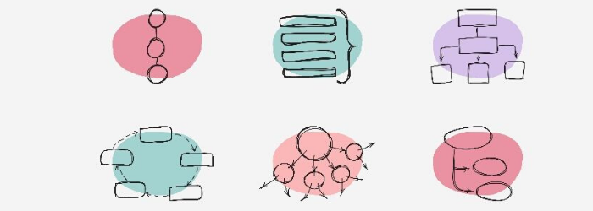

Slide 10
Estructura de un mapa mental
Los mapas mentales poseen una estructura concéntrica y jerárquica. La idea nuclear se localiza en el centro y las ideas periféricas o secundarias en los extremos. Se divide en temas de primer orden, temas de segundo orden y temas de tercer orden.
Como hemos visto, en los distintos tipos de mapas mentales las ideas se estructuran diferentes. Sin embrago, la idea nuclear o tema de primer orden siempre va a ser llamativa y sobresaliente. En los temas de segundo orden se organizan los conceptos más relacionados con la idea central. Por último, los temas de tercer orden son las ideas secundarias que se derivan de las segundas.

Slide 11

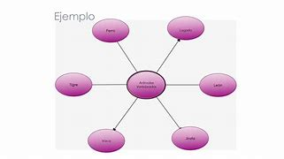
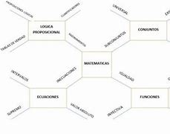
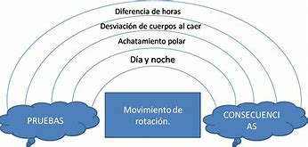
tipos de mapas mentales
Mapa mental arbóreo | La idea nuclear se coloca en el centro. De ella se desprenden ramificaciones que representan los conceptos ligados a la principal. Su principal ventaja es que favorece la comprensión rápida de la conexión entre los datos.
Mapa mental circular | El círculo central será el de la idea principal. Alrededor de este círculo se establecen los otros que incluyen las ideas de segundo y tercer orden.
Mapa mental de panal | La idea principal se coloca en la celda del centro. Las celdas con las ideas secundarias se disponen en torno a la celda principal. Las líneas que sirven de unión entre la principal y las complementarias son muy útiles para escribir nociones sobre el tema
Mapa mental arcoíris | En el centro, bajo el arcoíris, se establece el tema central. Luego, en el extremo izquierdo de la figura se coloca el origen o inicio del tema. En cada arco se escriben las características del asunto que se discute. Finalmente, en el extremo derecho se señala el resultado.

Slide 12
Elementos del mapa mental
Idea central. La idea central de un mapa mental es el dibujo o palabra clave o una fusión de ambos que representa el tema principal del que se va a tratar.
Ramas. Alrededor de la idea central se construyen distintas ramas que representan los distintos componentes o apartados que desglosan el tema principal del mapa mental.
Palabras claves. Las palabras clave son las que resumen en menos de dos o tres palabras el contenido del tema de la rama sobre la que están situadas.
Imágenes, dibujos e iconos. Las imágenes, dibujos e iconos en los mapas mentales son muletillas para el cerebro. Son apoyos visuales para que el cerebro mapee la información mucho más rápida que con el texto.
Relaciones. Las relaciones entre ideas son líneas o flechas discontinuas que pretenden reflejar que una idea de una rama tiene alguna semejanza con otra idea de cualquier parte del mapa mental.
Nubes. Las nubes es la forma visual que usan los mapas mentales para agrupar distintas ideas o destacar que varias ideas o ramas tienen algo en común.

Slide 13
Ventajas
Organiza las ideas. Gracias a los mapas mentales se obtienen perspectivas generales sobre temas muy amplios de una manera sencilla.
Técnica creativa. Se pueden emplear los mapas mentales para hacer tormentas de ideas.
Capacidad de análisis. A la hora de tomar una decisión te permite considerar cada idea o concepto tanto de forma aislada como en relación con otros elementos del mapa, para razonarlo, examinarlo y obtener conclusiones fundamentadas.
Jerarquiza la información. Facilita la clasificación y organización de las ideas o conceptos de manera eficiente e intuitiva.
Favorece la comunicación. Al tener cada idea o concepto representado gráficamente nos permite recordarlo mejor.

Slide 14
